Slide 1
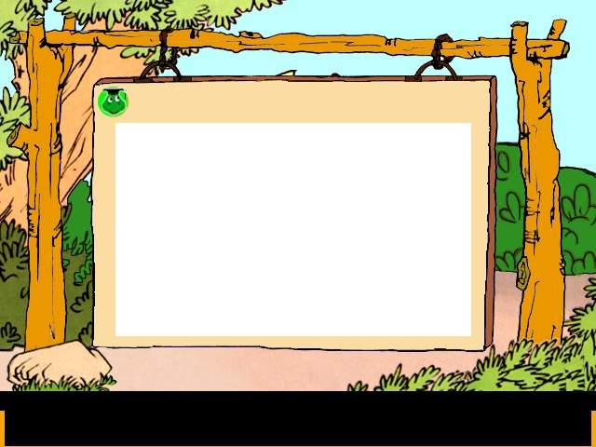
字趣乐园

Slide 2

取－趣 干－赶
方－仿 子－字

Slide 3

dài shé
袋－代 活－舌
yè gōng
题－页 张－弓

Slide 4

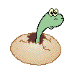
miǎo
秒
chăo
炒
秋
灯
禾
禾
火
火
丁
少
火
少

Slide 5

字
代
舌
页
弓
秒
炒

Slide 6
日积月累

Slide 7
奇怪 聪明 活泼 冰凉 可口 准备 赶快 观看 包围 堆积 花花绿绿
干干净净 高高兴兴

Slide 8

小鸟
小鸟，小鸟，
你轻轻地跳，
我栽的小树，
它还太小太小。
小鸟，小鸟，
你轻轻地跳，
可爱的小树，
它还在睡觉。
小鸟你轻轻地跳啊，
再轻一点儿，
好不好，
跳来跳去的小鸟。

